Slide 1
Maquettage
Chalté Jean-Christophe

Slide 2
Plan du cours
Analyste développeur
Cycles de développement
Complexités communes
Maquettage et mockups
Ergonomie Web

Slide 3
Analyste Développeur
Analyste ?
Intérêt personnel et complexité dans la technicité et le résultat
Souvent demandée (fait partie de la mission)
Souvent rébarbative
Peut-être intéressante, ludique
Peut massivement simplifier la vie du développeur
Autant s’en faire un allié !

Slide 4
En quoi l’analyse peut nous aider ?
Ce qui est long est complexe, ce n’est pas l’écriture mais la modification
Avoir idée claire permet :
De partir dans la bonne direction
De mieux découper le travail
De mieux se protéger
A la fin d’une analyse, on sait ce que l’on doit réaliser, et comment le réaliser

Slide 5
Différents cycles de développement
Waterfall
Cycle en V
Agile

Slide 6
Waterfall
Analyse des besoins avec le client (Requirement)
Définitions des livrables, spécifications des fonctionnalités (Design)
Établissement d’un budget et d’un échéancier (Planning)
Début du cycle de développement: création d’une première fonctionnalité (Implementation)
Validation et correction (Verification)
Maintenance de cette fonctionnalité au fil du temps (Maintenance)

Slide 7
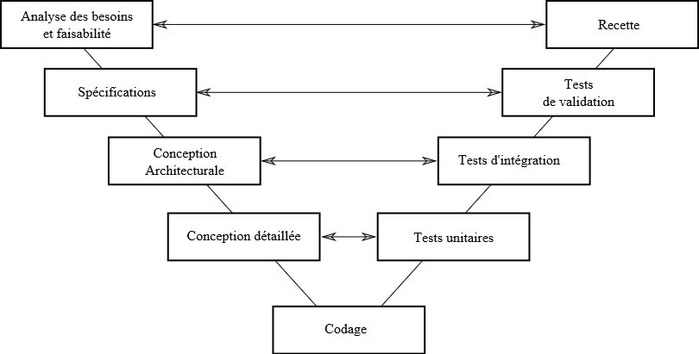
Cycle en V

Slide 8

Développement Agile
Boucles de développement itératif
… incrémental
…et adaptatif
Manifeste Agile
Plusieurs manières de faire de l’Agile
Xtreme Programming (XP)
Scrum
…

Slide 9
Cycles de développements
Quelque soit la méthode, le sujet est complexe
Aucune méthode n’est parfaite dans la pratique
Compromis
Surtout si l’on prends en compte l’humain

Slide 10
Des complexités communes
Recueillir le besoin client
Qui parle son propre langage
Qui n’est pas omniscient, ni même constant
Traduire ce besoin en programme informatique
Besoin de gérer le changement
Tout en sachant où l’on va
Notamment pour ne pas se fermer des portes
Approches hybrides

Slide 11
Maquettage
Réalisation d’une maquette graphique de l’application
Sert à pouvoir dialoguer avec le client
Exploration du domaine
Vocabulaire commun
Evite des erreurs d’interface utilisateur
Sert au développeur pour connaître l’objectif
Même sur des itérations courtes

Slide 12

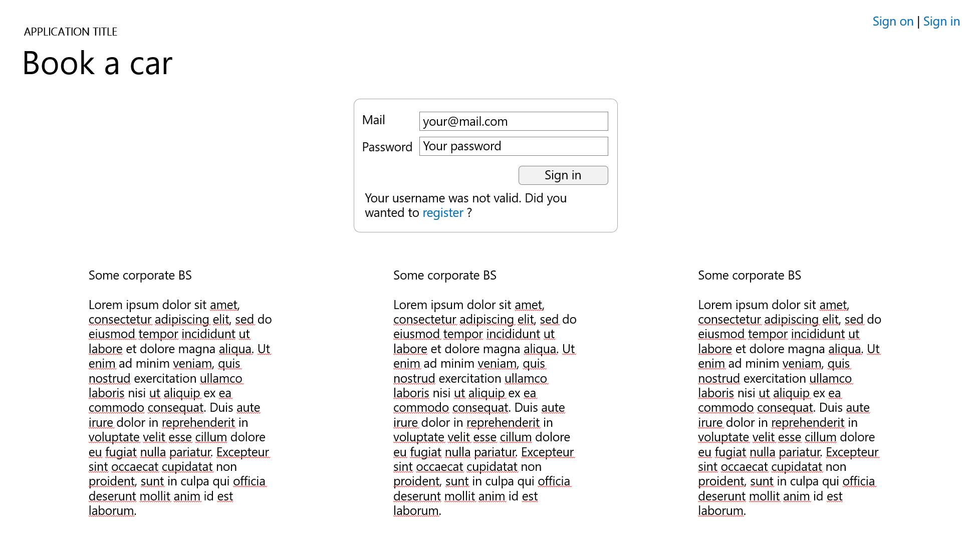
Maquettage
Plusieurs manières de faire du maquettage

Slide 13
Mockup / Wireframe
Représentation simplifiée du résultat final
Se concentre sur l’expérience utilisateur (UX) plus que sur l’interface utilisateur (UI)
Analyste plutôt que designer
Compréhensible par tous
Extrêmement efficace pour la discussion
Surtout si dynamique
Pas exact, mais vraisemblable
Utilisation d’outils appropriés

Slide 14
Pourquoi il ne faut pas faire trop bien…
Nécessite trop de compétences variées
Trop long
Rappel : support de dialogue
Complexe au changement
Dévie la discussion sur des sujets annexes comme le design, le contenu du texte ou le choix des couleurs

Slide 15
Ergonomie Web
Disclaimer : je ne suis pas ergonome, ni designer
Quelques règles de base
Rendre logique le rangement du site
Pas de superflu
Cohérent
En interne
Avec les usages courants (vocabulaire commun)
Faire extrêmement attention aux mots choisis
Pensez Mobile et accessibilité

Slide 16
Conclusion
Pragmatisme et prise de recul
Apprenez/réfléchissez/optimisez votre métier comme vous réfléchissez votre technique
La prise de recul permet une meilleure compréhension du phénomène
Des outils simples permettent de résoudre pragmatiquement à des problèmes
Pas de solution parfaite, mais des meilleurs compromis

Slide 17
Aller plus loin
Ergonomie : http://bit.ly/principesdedesign
Balsamiq, Moqups
Bootstrap : http://bit.ly/DebuterBootstrap
Mind Mapping, Event storming
Psychologie appliquée

